Slide 1
ЕГЭ-2022 по математике (профильный уровень)
Задания, требования и изменения

Slide 2
Изменения в КИМ ЕГЭ-2022
Исключили задания 1—3. В 1 и 2 проверялось использование знаний в повседневной жизни, в задании 3 — работа с геометрическими фигурами, координатами и векторами.
Добавили задания 9 и 10. В 9 проверяется умения выполнять действия с функциями, в задании 10 — умение моделировать реальные ситуации на языке теории вероятностей и статистики, вычислять в простейших случаях вероятности событий.

Slide 3
Изменения в КИМ ЕГЭ-2022
Изменили систему оценивания заданий 13 и 15. Максимальный балл за задание 13 на проверку действий с геометрическими фигурами, координатами и векторами теперь равен 3. За задание 15 на применение знаний в практической деятельности и повседневной жизни максимальный балл равен 2.
Количество заданий уменьшилось. Теперь их 18, а не 19.
Максимальный балл за работу — 31.

Slide 4
На что обратить внимание
Время
Дополнительное оборудование
Первичный балл
Содержательные разделы предмета
Задания

Slide 5
Время выполнения работы
3 часа 55 минут (235 минут)
Для учеников с ОВЗ, детей-инвалидов и инвалидов – 5 часов 25 минут (325 минут)

Slide 6
Дополнительное оборудование
Справочные материалы, которые выданы вместе с вариантом КИМ
Линейка
Не должна содержать справочную информацию

Slide 7
Первичный балл
Максимальный первичный балл – 31

Slide 8
Содержательные разделы
Разделы | Кол-во заданий в КИМ-2022 | Кол-во заданий в КИМ-2021
Алгебра | 6 | 4
Уравнения и неравенства | 3 | 5
Функции | 2 | 2
Начала математического анализа | 1 | 2

Slide 9
Содержательные разделы
Разделы | Кол-во заданий в КИМ-2022 | Кол-во заданий в КИМ-2021
Геометрия | 4 | 5
Элементы комбинаторики, статистики и теории вероятностей | 2 | 1

Slide 10
Задания
Экзаменационная работа содержит 18 заданий
№ 1-11 – Часть 1. Содержит 11 заданий с кратким ответом в виде целого числа или конечной десятичной дроби.
Максимальное количество баллов – 11

Slide 11
Задания
№ 12-18 – Часть 2. Содержит 7 заданий с развернутым ответом – полная запись решения и обоснование выполненных действий
Максимальное количество баллов – 20

Slide 12
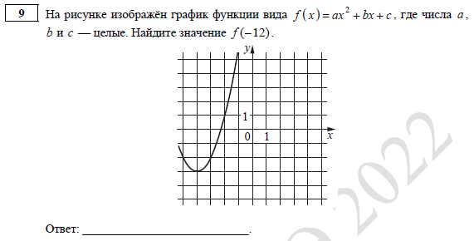
Задание №9
Действия с функциями
Это новое
задание в
КИМ-2022

Slide 13
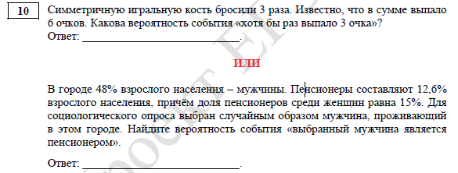
Задание №10
Теория вероятности и статистика
Это новое
задание в
КИМ-2022

Slide 14
Сравнение КИМ-2022 с КИМ-2021
Задания, которые поменяли нумерацию:
2022 г. | 2021 г.
1 задание | 5 задание
2 задание | 4 задание
3 задание | 6 задание
4 задание | 9 задание
5 задание | 8 задание
6 задание | 7 задание
7 задание | 10 задание

Slide 15
Сравнение КИМ-2022 с КИМ-2021
Задания, которые поменяли нумерацию:
2022 г. | 2021 г.
8 задание | 11 задание
11 задание | 12 задание
12 задание | 13 задание
13 задание (макс. балл 3) | 14 задание (макс. балл 2)
14 задание | 15 задание
15 задание (макс. балл 2) | 17 задание (макс. балл 3)

Slide 16
Сравнение КИМ-2022 с КИМ-2021
Задания, которые поменяли нумерацию:
2022 г. | 2021 г.
17 задание | 18 задание
18 задание | 19 задание

